Slide 1
Прогноз погоды
ИСП/П 22-09
Шавыкин Александр | Кирилл Гайда | Руслан Искалиев

Slide 2
Цель
Цель программного обеспечения – анализ метеоданных и на их основе составлять прогноз погоды

Slide 3
Задачи
Просмотр погоды на определенный период в выбранном городе

Slide 4
Введение
Создание надежного и точного программного обеспечения для прогнозирования погоды, которое будет удовлетворять потребности пользователей.
Обеспечение доступности актуальной метеорологической информации в удобном и понятном формате.
Разработка системы, способной интегрироваться с различными источниками данных и обеспечивать высокую производительность.
Повышение уровня информированности пользователей о погодных условиях через уведомления и персонализированные настройки.

Slide 5
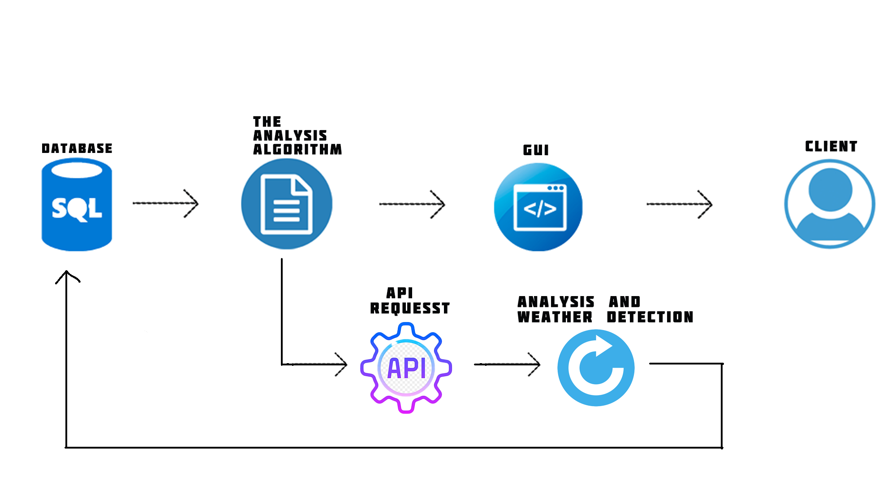
Блок-схема работы ПО
Рисунок 1.1 – блок-схема работы

Slide 6
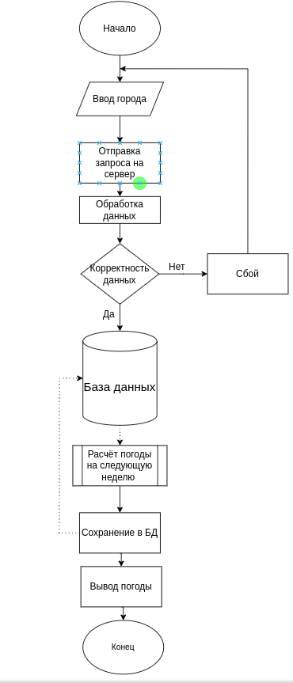
алгоритм работы ПО
Рисунок 1.2 – Алгоритм работы ПО

Slide 7
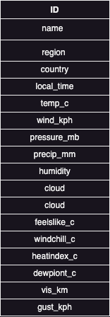
Структура данных
Хранение данных

Slide 8
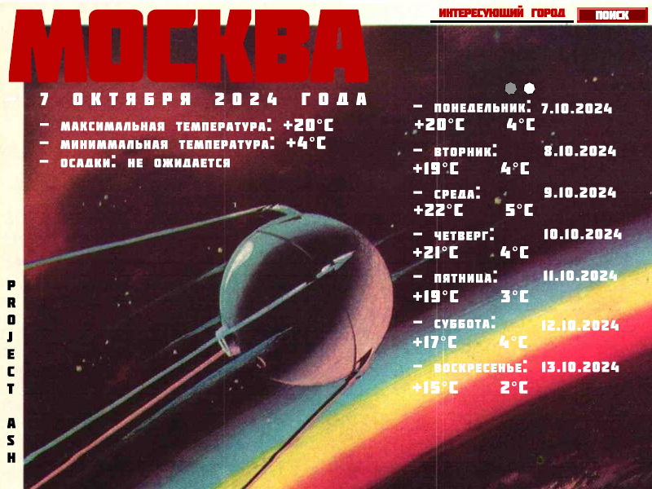
ИНТЕРФЕЙС
Разработка удобного и интуитивно понятного интерфейса является ключевым фактором успеха любого программного обеспечения, в том числе и прогноза погоды.
Рисунок 1.3 – Интерфейс ПО

Slide 9
ИНТЕРФЕЙС
Поле для ввода города и кнопка поиска
Рисунок 1.4 – Поле для ввода города и кнопка поиска

Slide 10
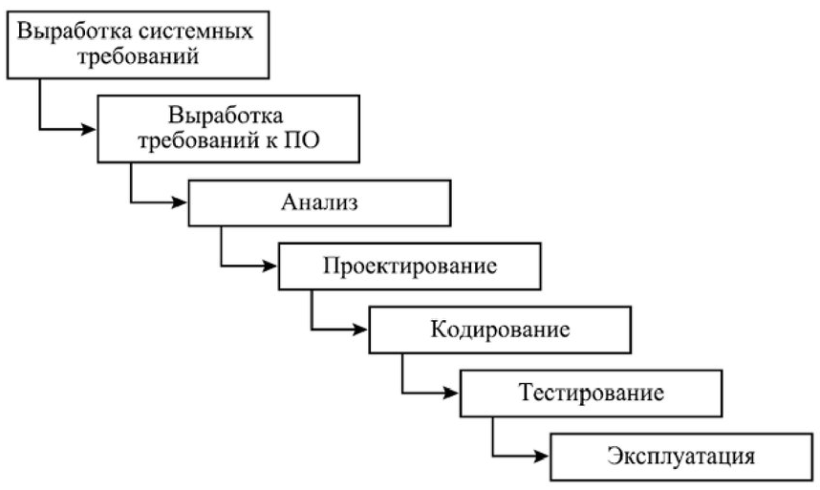
Модель жизненного цикла
каскадная

Slide 11
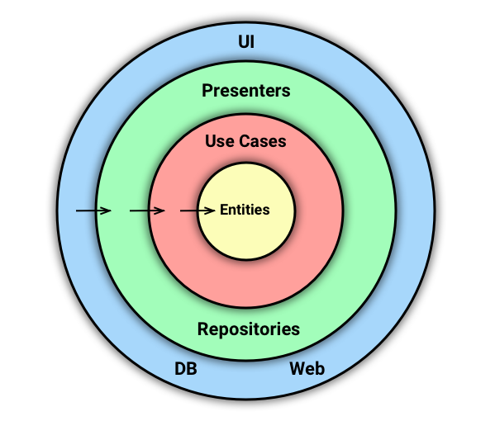
Луковая архитектура
Луковая архитектура — это архитектурный шаблон программного обеспечения, который обеспечивает модульную и слабосвязанную конструкцию. Он уделяет особое внимание изолированию бизнес-логики, разделению задач и удобству сопровождения.

Slide 12
Заключение
Разработка программного обеспечения является трудной задачей, требующей глубокого понимания предметно области. В реферате мы рассмотрели ключевые аспекты разработки, от создания дизайна интерфейса до разработки блок-схемы работы предметной области.

